Slide 1
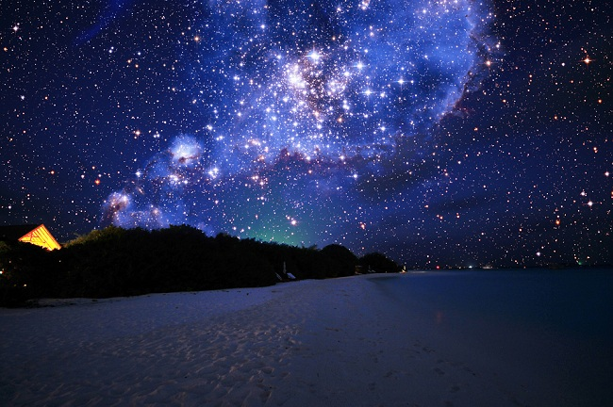
Небесні світила
Підготували
Машталер Людмила,
Субота Ірина

Slide 2
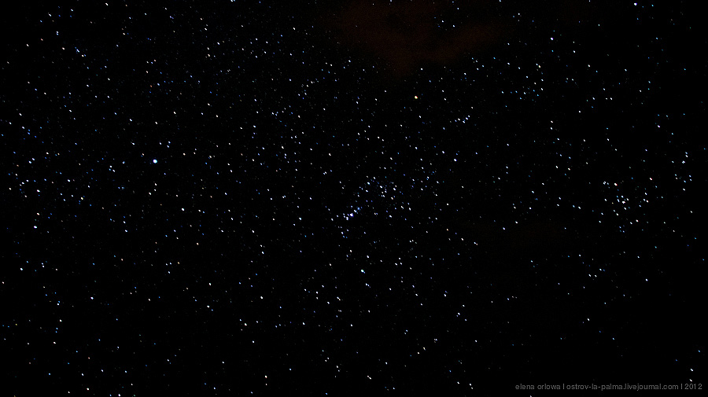
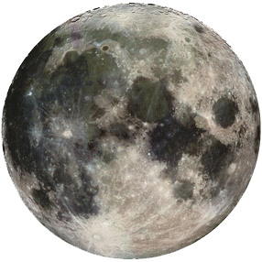
Місяць
Почнемо зі світила, яке знаходиться найближче до Землі

Slide 3
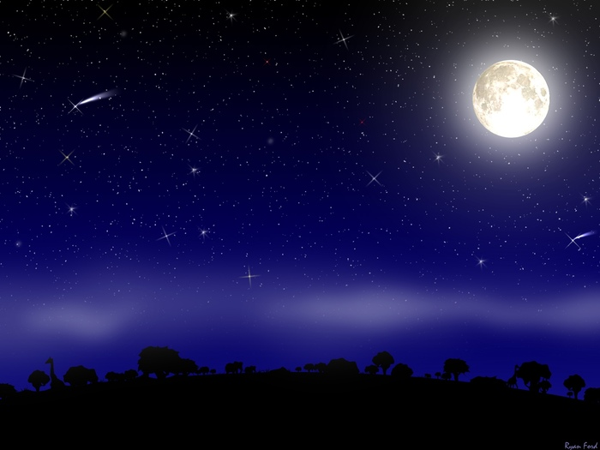
єдиний супутник нашої планети
обертається навколо Землі за своєю орбітою.Повне коло робить за 29,5діб
діаметр Місяця майже в 4 рази менше діаметра Землі

Slide 4

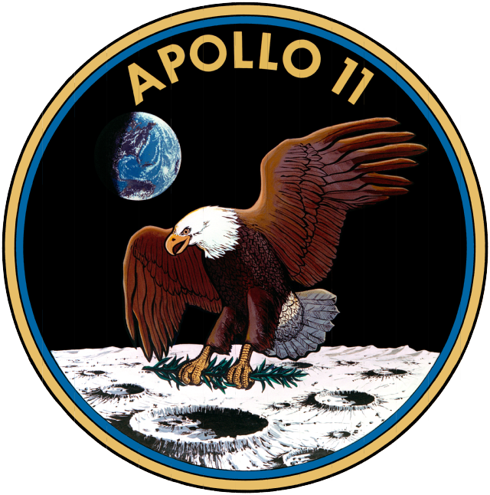
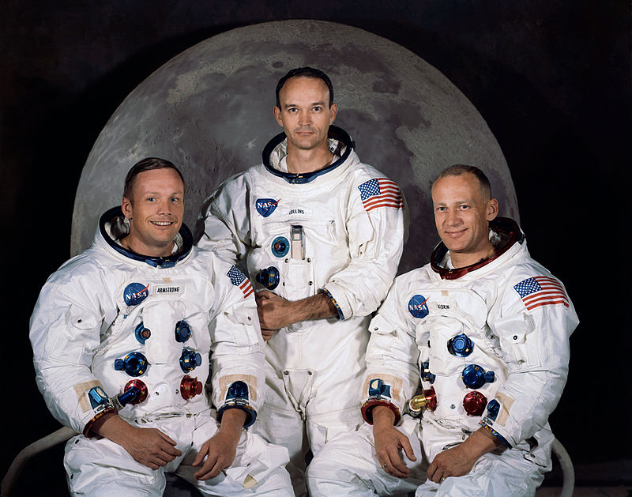
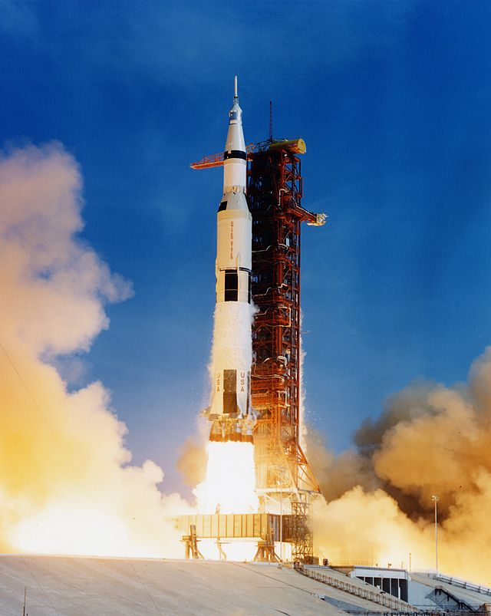
Вперше люди побували на Місяці у 1969 році на кораблі Аполлон-11
Командир — Ніл Армстронг
Пілот командного модуля — Майкл Коллінз
Пілот місячного модуля — Е.Одрін молодший

Slide 5

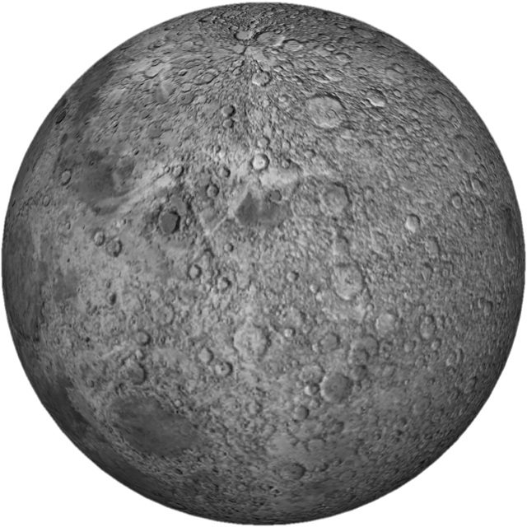
Це темний, ніколи не видимий з Землі бік Місяця
Люди вперше побачили темну сторону Місяця тільки в 1959 році, коли станція «Місяць 3» зробила її знімки.
.

Slide 6

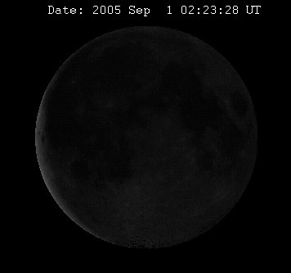
Фази Місяця — зміни видимої з Землі освітленої частини місячної поверхні. Внаслідок змін взаємного розташування Сонця, Землі та Місяця фази постійно змінюються.

Slide 7
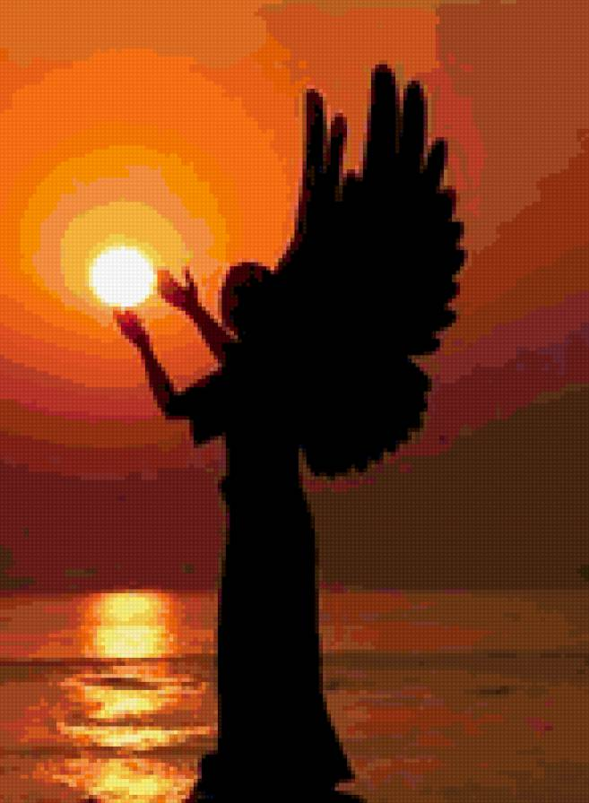
Давні люди вважали, що небесні світила — то очі божеств.

Slide 8
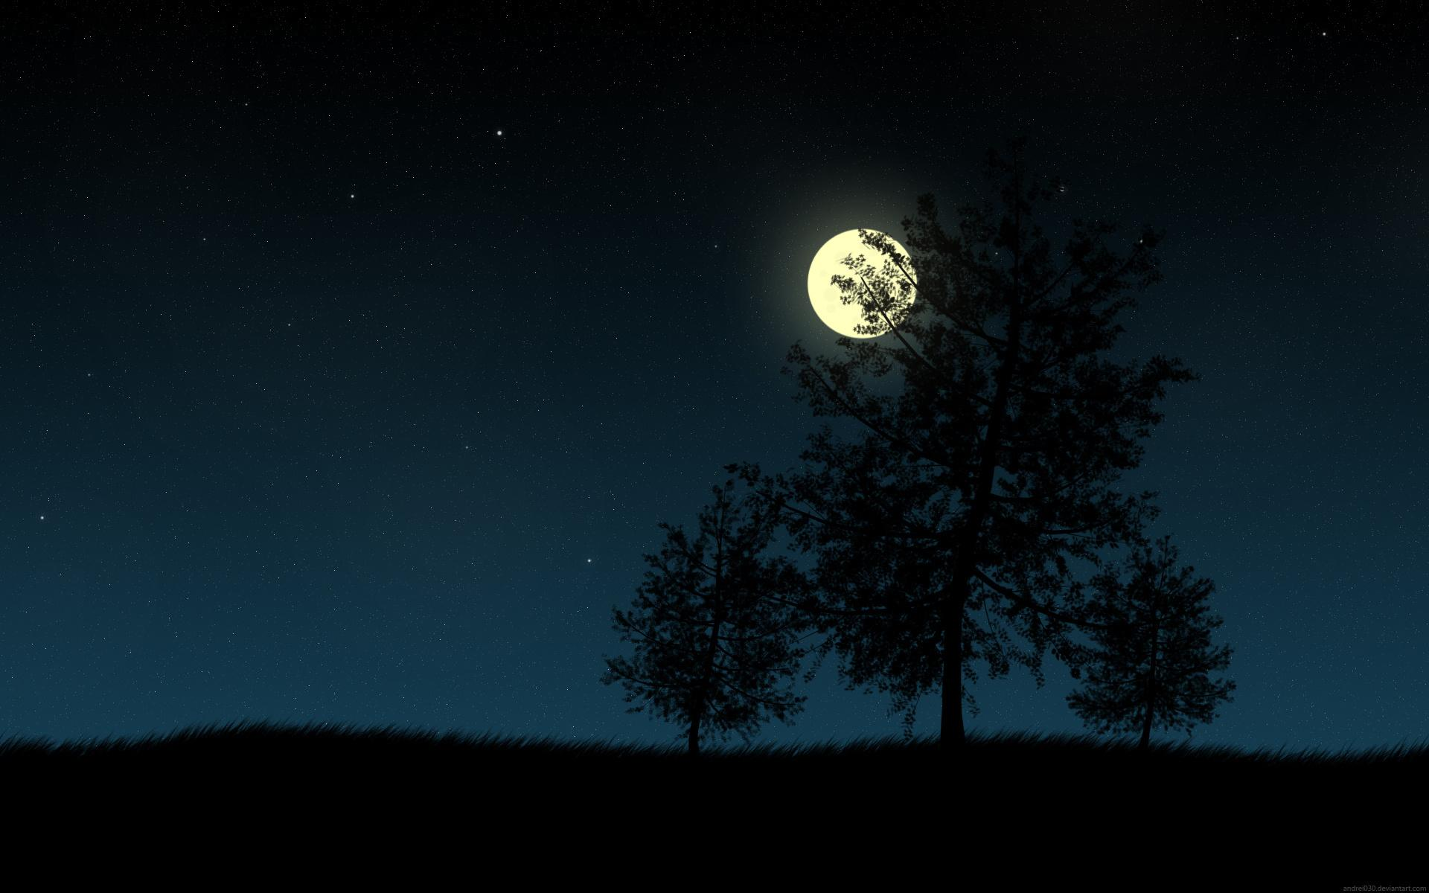
Місяць за давніми уявленнями, мав величезний вплив не тільки на земну природу та господарські процеси, а й на життя самої людини.

Slide 9
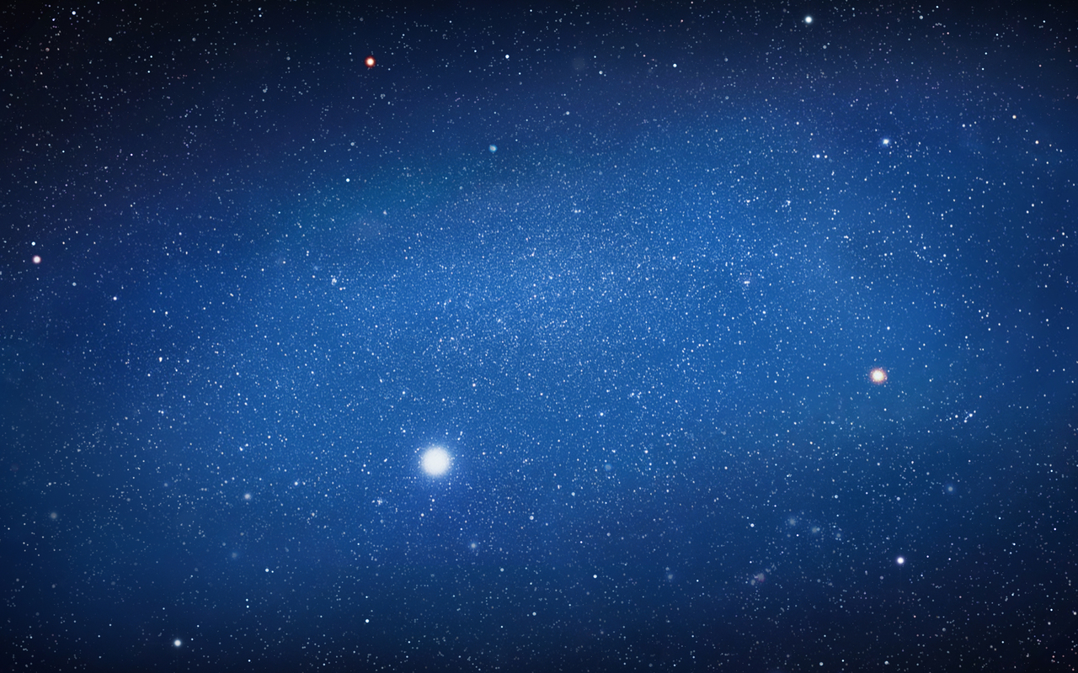
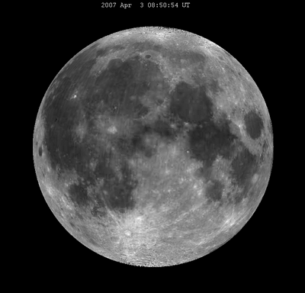
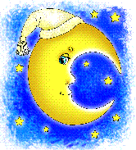
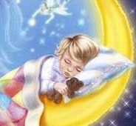
У загадках місяць набуває найхимерніших метафоричних форм: від рогатого пастуха, лисого вола чи коня — до гори, шматка золота, окрайця хліба, червоної сковороди й золотої комори.

Slide 10
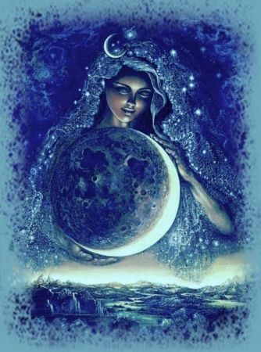
Цікаво, що плями на місяці “обговорюються” в легендах багатьох народів світу. Одні на місяці бачили “місячного” чоловіка — “ірій хасаву”, нівхи й татари — жінку, яку боги відіслали на місяць за недобропорядність.

Slide 11

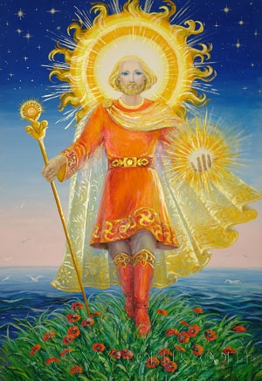
А ось у Сонці люди побачили в сонці відблиск Божого лику. Отже, сонце символізує знання, справедливість, милосердя, переможця неправди і всілякого зла.

Slide 12
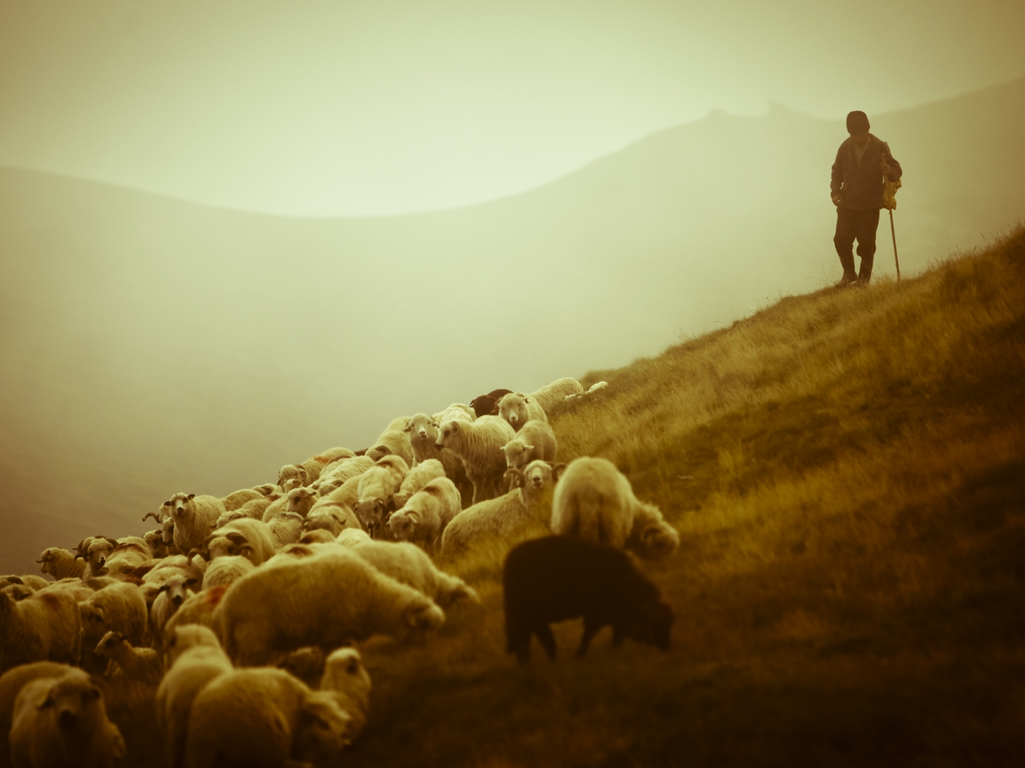
“Не кривися з праведного сонечка, не кидай на сонце грудками, бо Бог хліба не дасть. І пальцем не показуй на сонечко, бо око йому виколеш, не плюй на сонце, бо буде тьма над нами. Бог поставив святе світило, воно так само може покарать, як і Господь”.

Slide 13
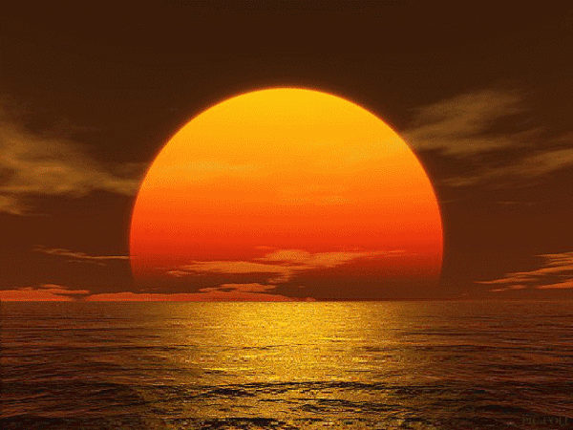

Slide 14
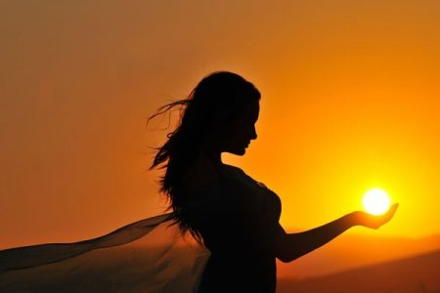
Інше втілення сонця — образ жіночий, образ господині-дружини місяця, матері зірок. Цей образ з’явився, як вважають учені, за часів матріархату.

Slide 15
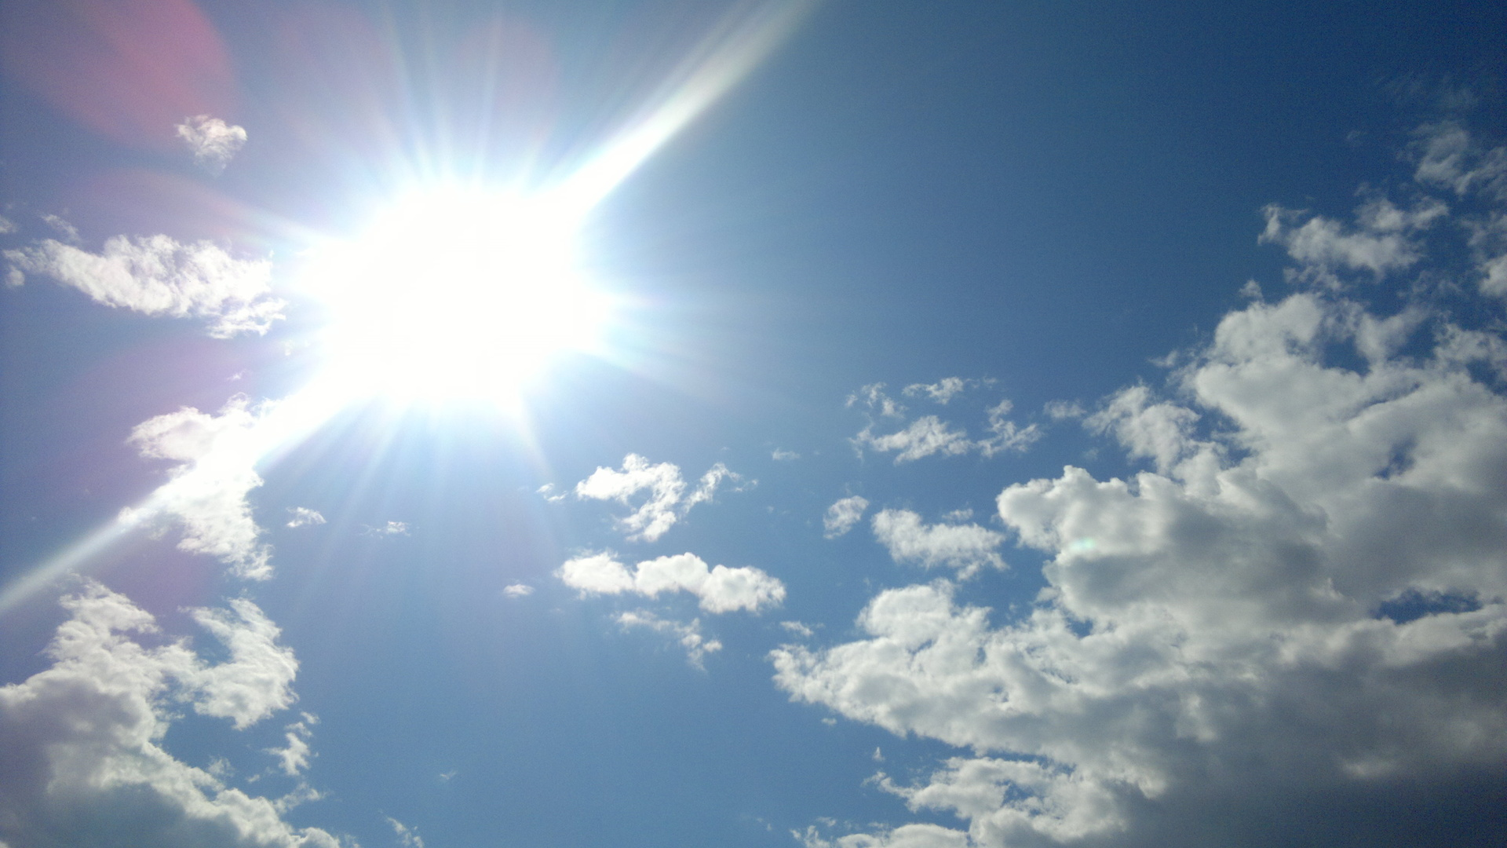
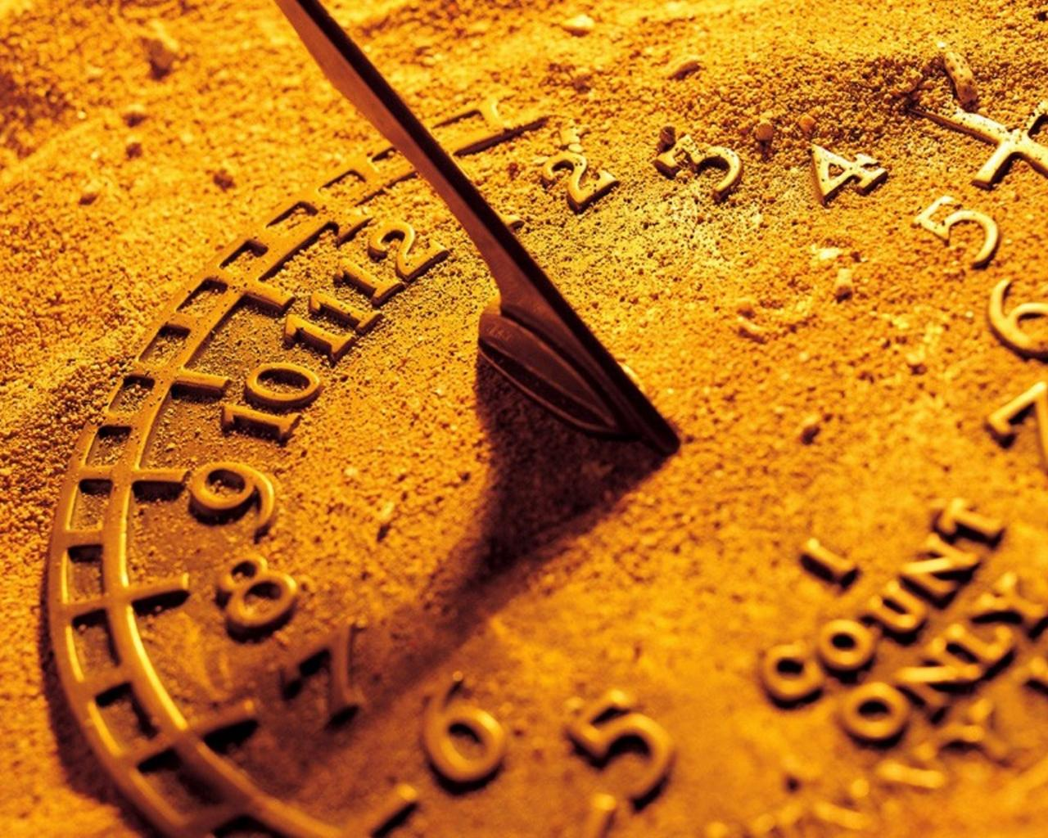
Час, пору дня можна було визначити за сонцем, за розташуванням його над обрієм: досвіток, ранок, полудень, вечір.

Slide 16
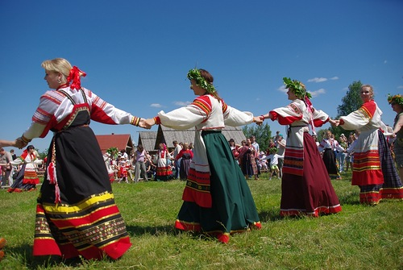
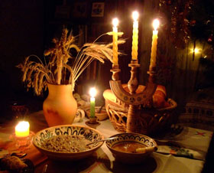
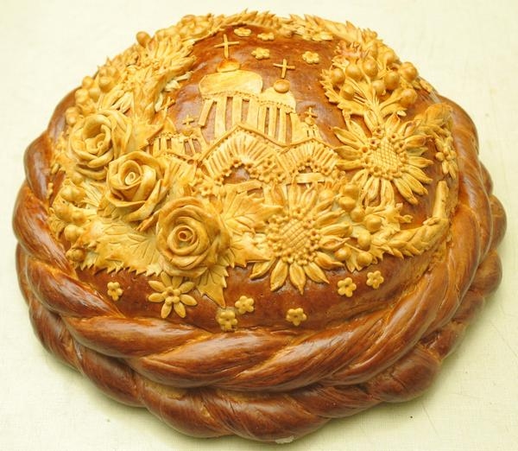
Сам коровай є символом сонця. Багато весняних танців також відтворювали рух сонця денним та річним колом, заворожуючи його на врожай, на добро, підтримуючи одвічні космічні ритми.

Slide 17
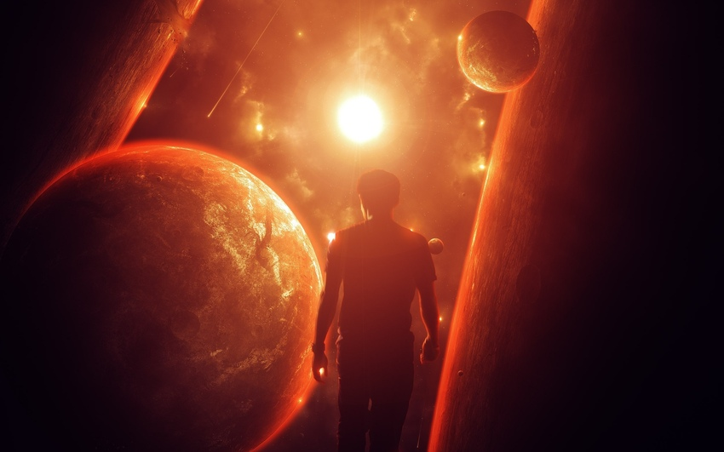
Нині про Сонце відомо набагато більше…

Slide 18
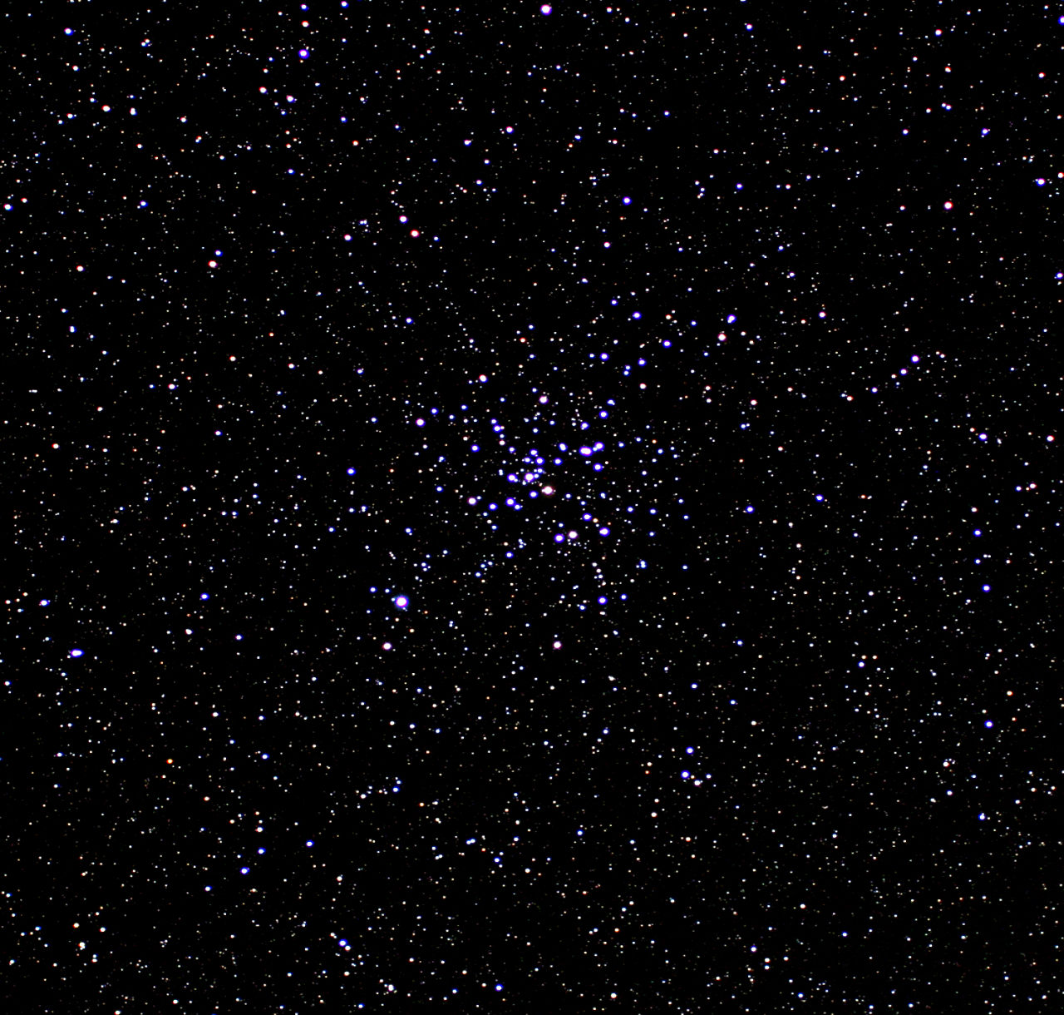
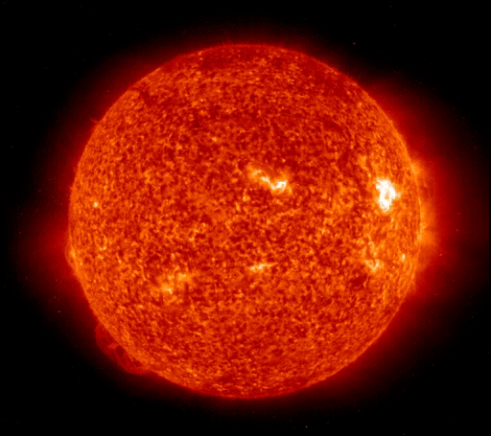
Со́нце (лат. Sol) - центральне тіло Сонячної системи, розпечена плазмова куля, типова зірка-карлик спектрального класу G2. Земля та сім інших планет оберта-ються навколо Сонця. Крім них навколо Сонця обертаються комети, астероїди та інші дрібні об'єкти.

Slide 19

Маса = 2.10³⁰кг,
Діаметр = 1,392.10⁶ км,
Середня густина 1,416.10³ кг/м³,
Об'єм = 1,41.10¹⁸ км³ ,
Поверхневе прискорення (тяжіння)= 273,95 м/с⁻²
Ефективна температура поверхні (фотосфери) біля 6000 К.
Період обертання (синодичний) змінюється від 27 діб на екваторі до 32 діб біля полюсів

Slide 20
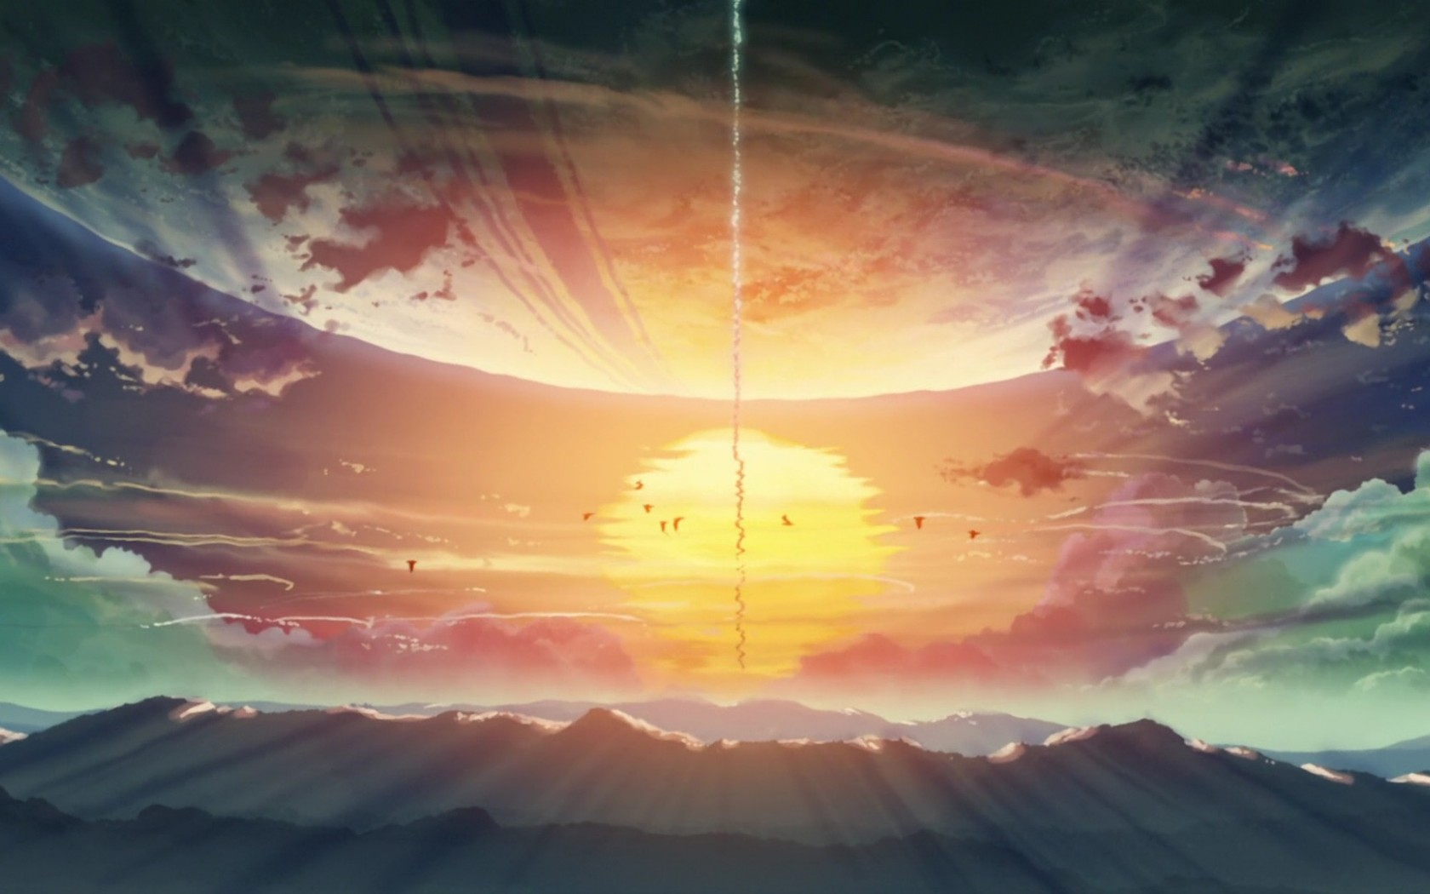
Водночас Сонце - найближча до нас зоря, в якої, на відміну від усіх інших зірок, можна спостерігати диск, і за допомогою телескопа вивчати на ньому дрібні деталі, розміром до кількох сотень кілометрів. Це типова зоря, тому її вивчення допомагає зрозуміти природу зірок взагалі.

Slide 21
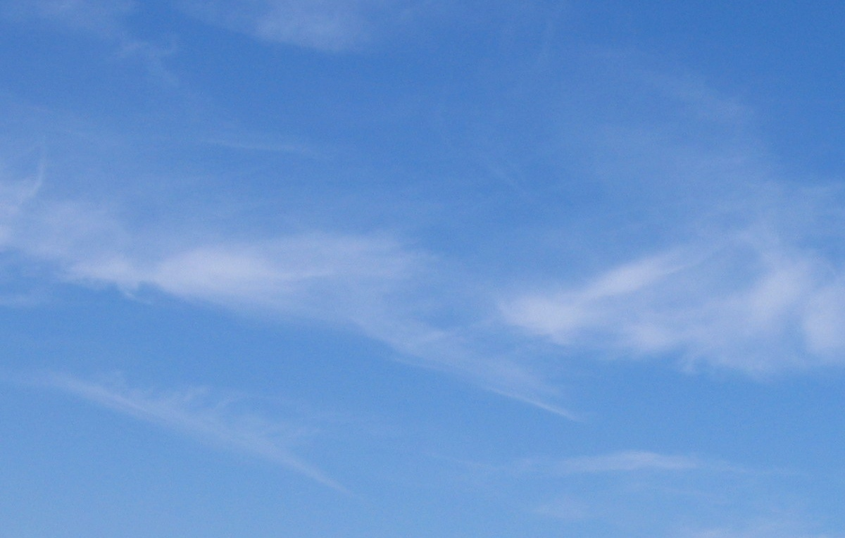
Цікаві факти
Notes:
Сонце містить у собі 99,87% маси усієї Сонячної системи.
Середня густина Сонця становить всього 1,4 г/см³, тобто дорівнює густині води Мертвого моря.
Кожну секунду Сонце випромінює в 100 000 разів більше енергії, ніж людство виробило за всю свою історію.
Питома (на одиницю маси) енерговитрата Сонця — всього 2×10⁻⁴ Вт/кг, тобто приблизно така ж, як у купи гнилого листя.
8 квітня 1947 року на поверхні південної півкулі Сонця було зафіксовано найбільше скупчення сонячних плям за весь час спостережень. Його довжина становила 300 000 км, а ширина — 145 000 км. Воно було приблизно у 36 разів більше за площу поверхні Землі і його можна було легко розгледіти неозброєним оком під час заходу Сонця.
Цікавим буде також факт, що кількість сонячних плям і інтесивність випромінювання Сонця корелюють між собою. Так, сонячна стала зазвичай на кілька десятих відсотка вища коли кількість сонячних плям на максимумі 11-річного циклу
На честь Сонця названо нову валюту Перу (новий соль)

Slide 22
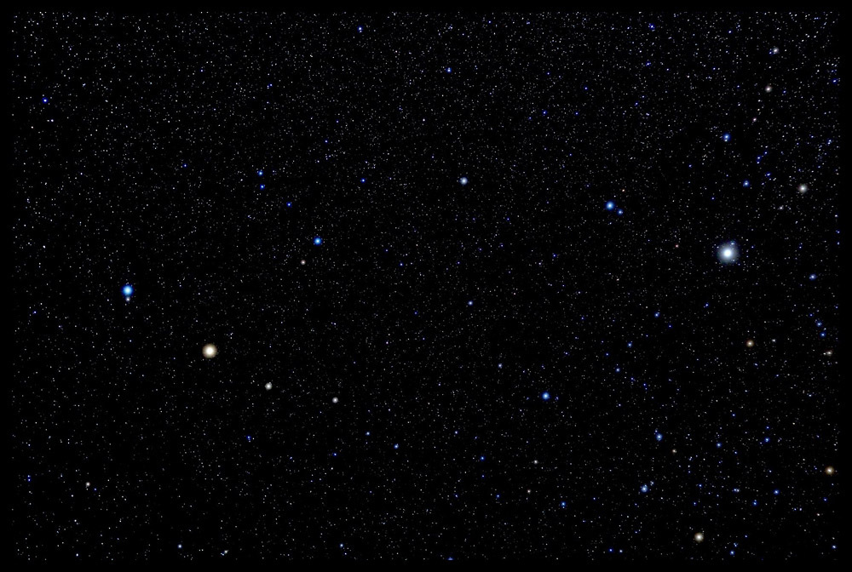
Зоря́ (також Зірка, грец. hoi Asteres) — велетенське розжарене, самосвітне небесне тіло, у надрах якого ефективно відбуваються (або відбувались) термоядерні реакції.

Slide 23
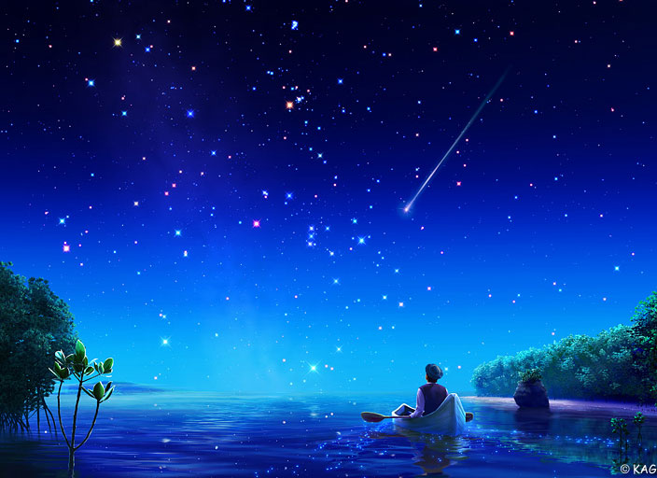
Литовці уявляли ранню зорю у вигляді дівчини, яка розпалює Сонцю вогонь, а вечірню зорю — як іншу дівчину, яка той вогонь гасить. Давні греки вважали, що зоря сидить на золотому троні, вбрана в червоні та золоті шати.

Slide 24
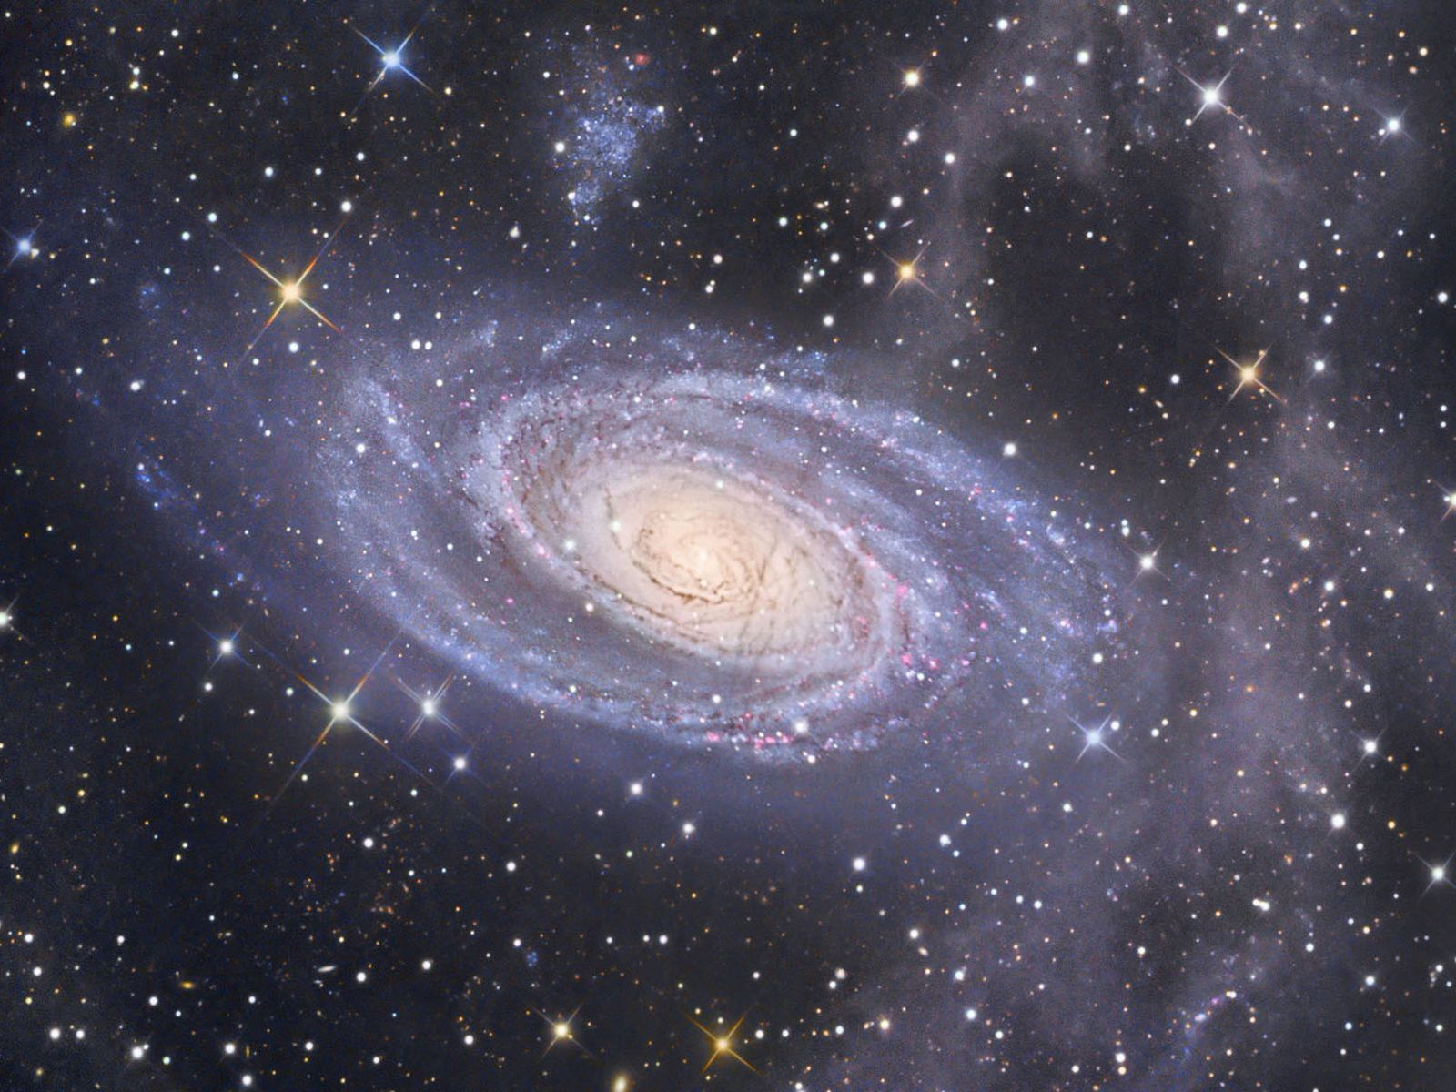
Зорі складають галактики
Також вживаються назви Молочний шлях і Галактика (з великої літери)
Божа дорога — давня українська назва Чумацького Шляху. Цією дорогою нібито у золотій колісниці їздить пророк Ілля і гримить, метаючи золоті стріли блискавиць у демонів
Чумацький шлях

Slide 25
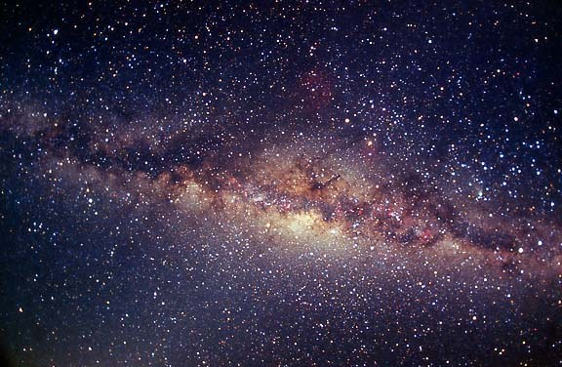
За легендою птахам Чумацький шлях вказує, куди летіти до вирію. По землі ж, орієнтуючись на зоряну дорогу, можна потрапити до Криму.

Slide 26
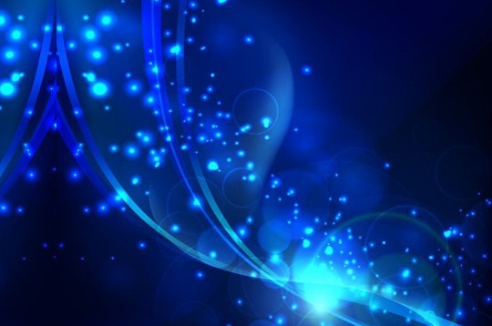
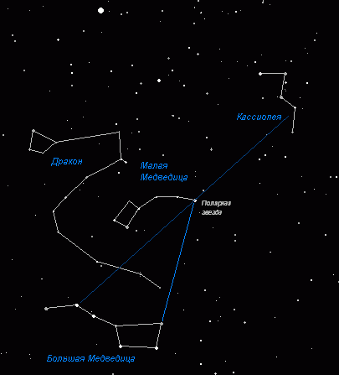
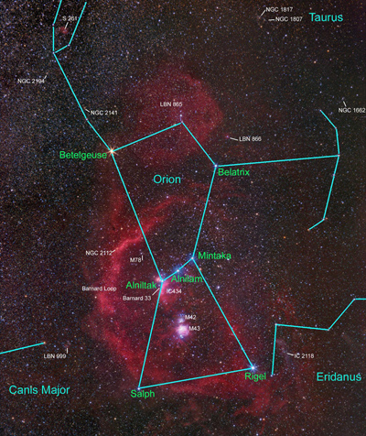
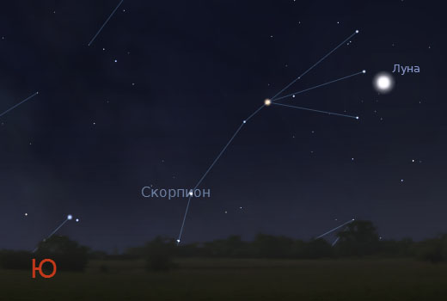
Сузір'я — групи зір, взаємне розташування яких складає якусь фігуру чи контур.
Назви сузір`ям давали ще давні греки.
Деякі відомі сузір`я

Slide 27

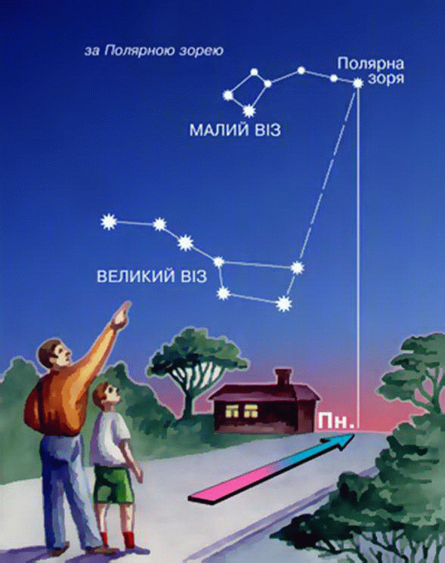
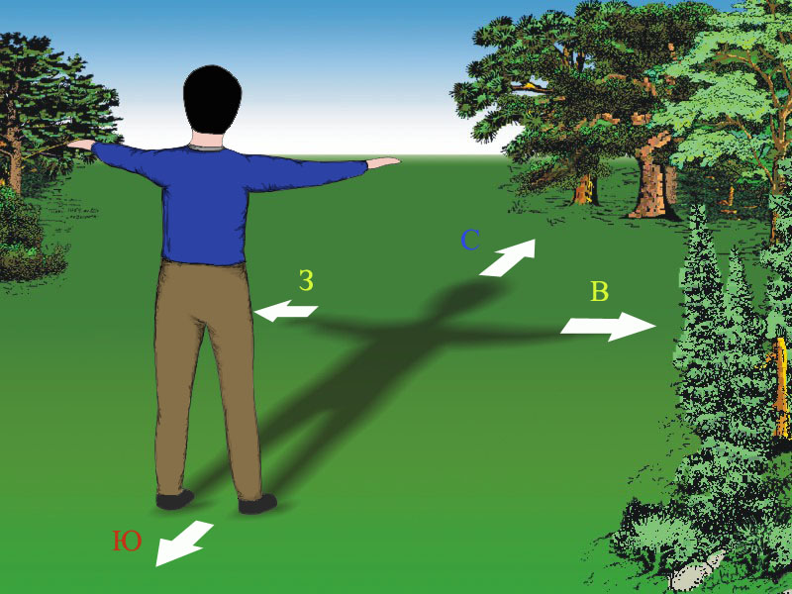
По зорях, Сонцю і Місяцю люди також орієнтувалися на місцевості. Сонце було основним мірилом визначення часу вдень. Для цього спостерігали як за світилом, так і вимірюючи довжину власної тіні.

